Slide 2

Definición de computadoras
Las computadoras son dispositivos electrónicos utilizados para almacenar, procesar y transmitir información.

Slide 3

Historia de las computadoras
Las computadoras han evolucionado mucho desde su primera aparición en la década de 1940.

Slide 4
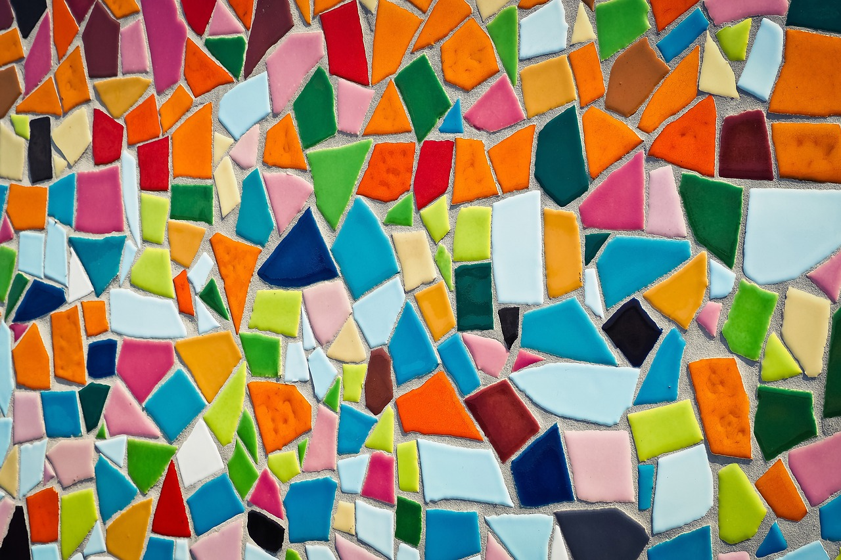
Tipos de computadoras
Existen diferentes tipos de computadoras, desde computadoras de escritorio hasta computadoras portátiles.

Slide 5
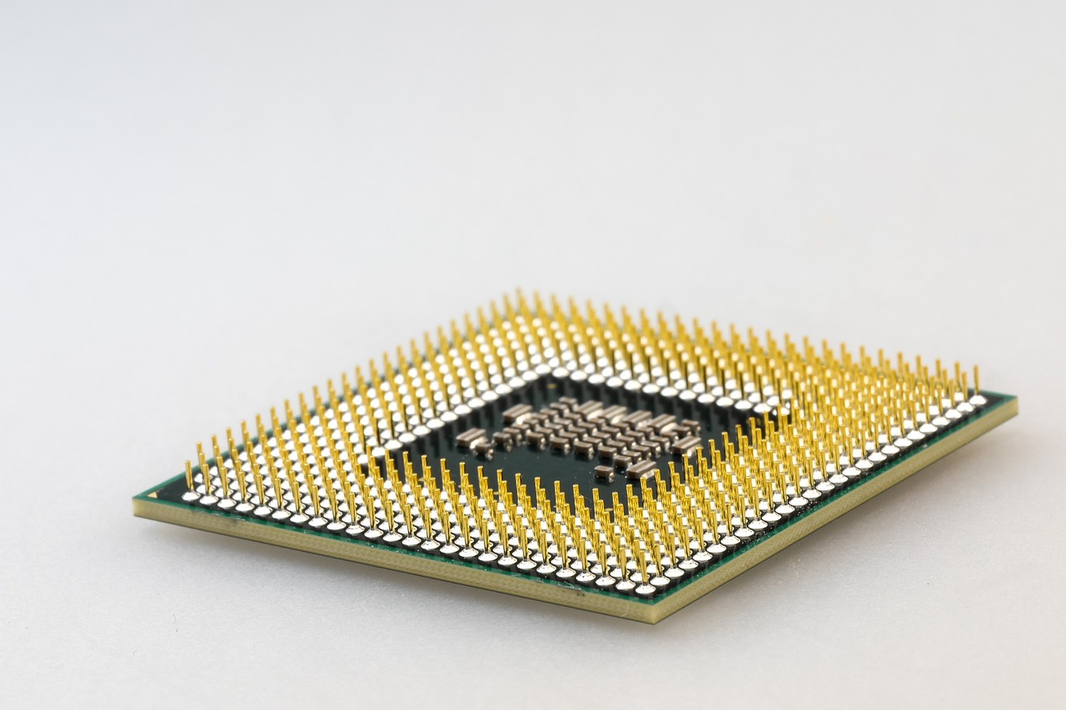
Componentes de una computadora
Las computadoras están compuestas por diferentes componentes, como la unidad central de procesamiento, la memoria RAM y el disco duro.

Slide 6
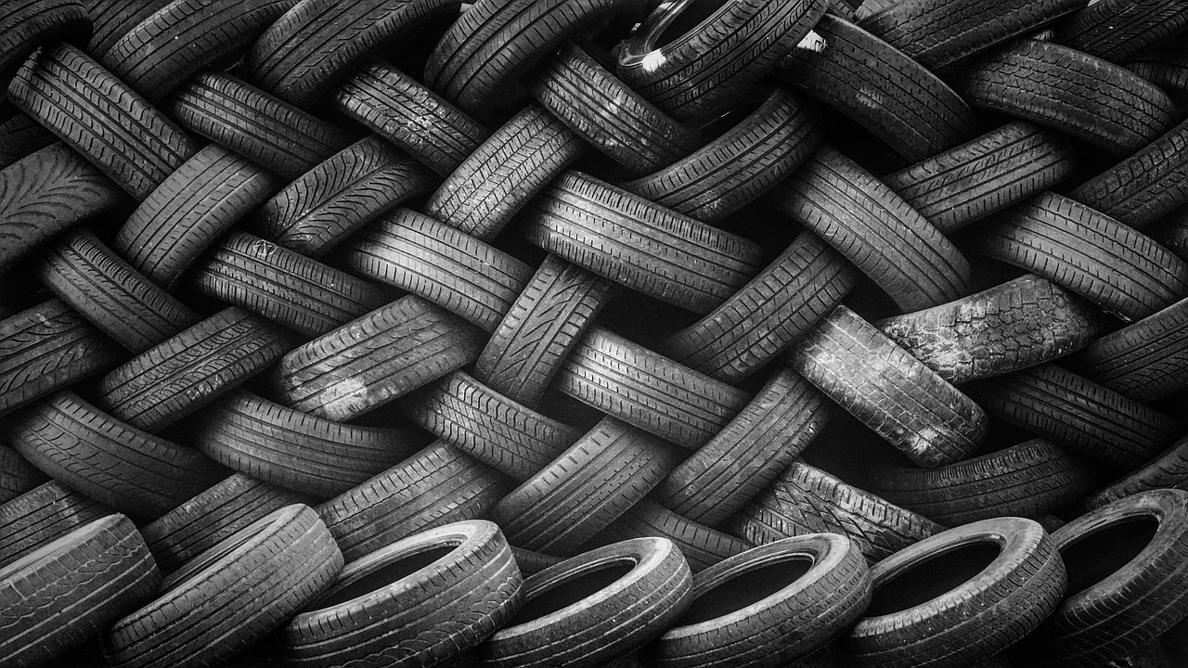
Uso de las computadoras
Las computadoras se utilizan en muchas áreas, desde la contabilidad hasta la ciencia, la educación y la medicina.

Slide 7

Importancia de las computadoras
Las computadoras son herramientas indispensables para la modernización y el avance de la sociedad.

